Slide 1
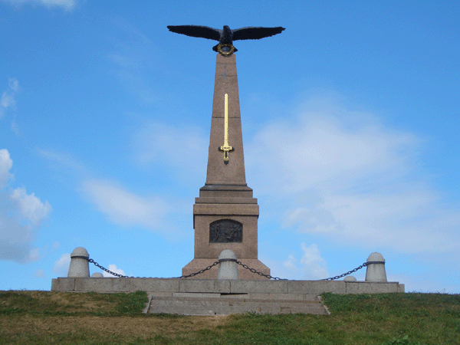
Урок мужества
Герои прошлых лет…
Война 1812 г.

Slide 2
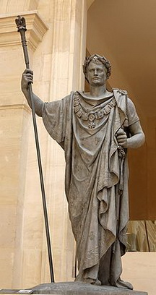
Скульптурное изображение Наполеона

Slide 3
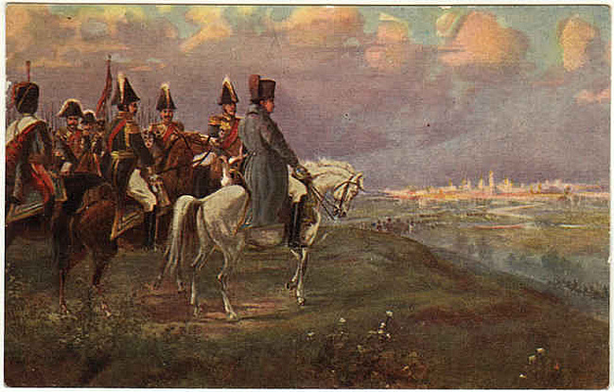
Утро на Поклонной горе

Slide 4
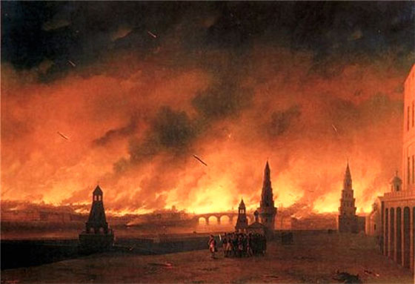
Пожар 1812г
.

Slide 5
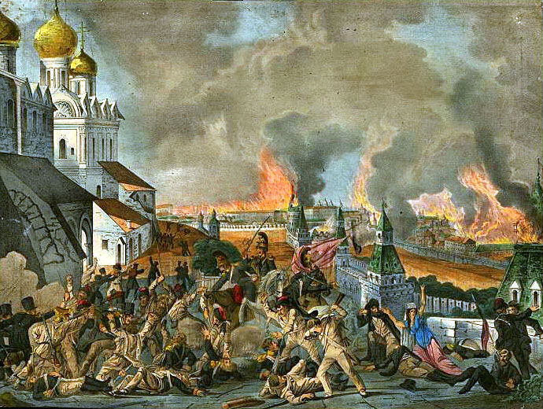
В Кремле сосредоточено было около четырехсот зарядных ящиков. И, если бы туда упала какая-нибудь пылающая головня, весь Кремль взлетел бы на воздух.

Slide 6
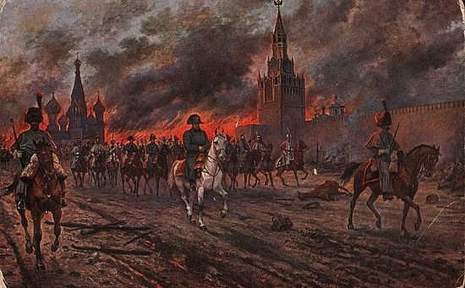
Отступление армии Наполеона из Москвы

Slide 7
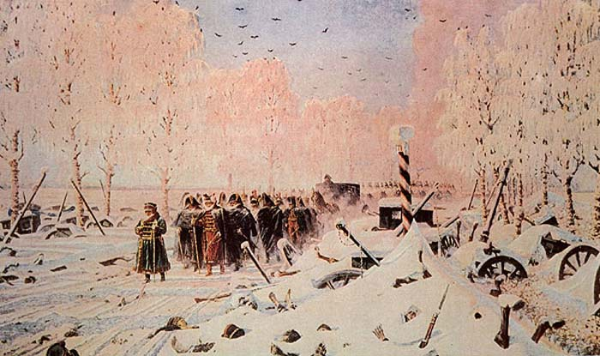
На большой дороге - отступление, бегство.
Верещагин В.В.

Slide 8
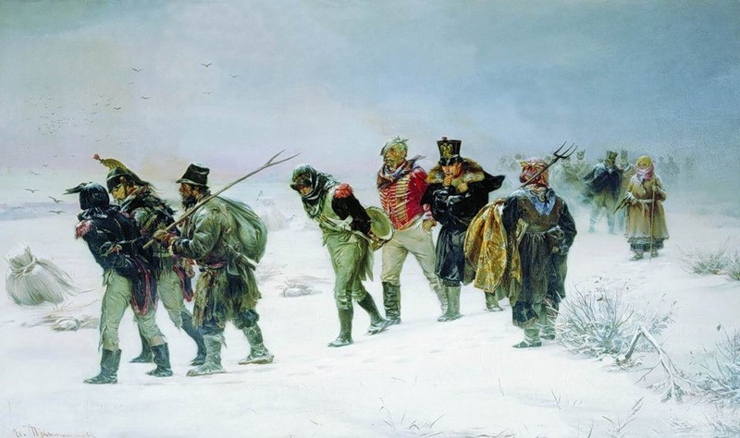
«Великая армия» отступает

Slide 9
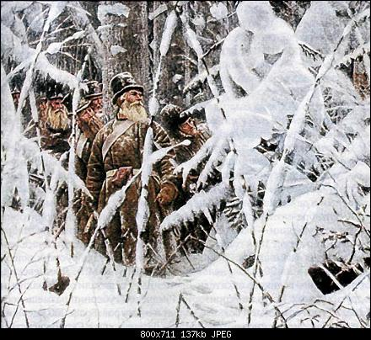
Партизаны преследовали отступающие войска Наполеона

Slide 10
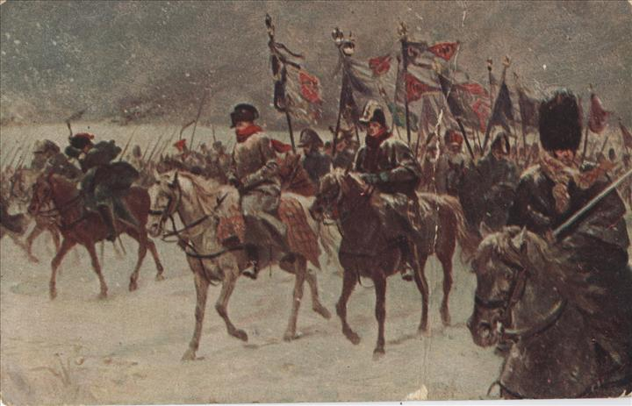
Бегство

Slide 11
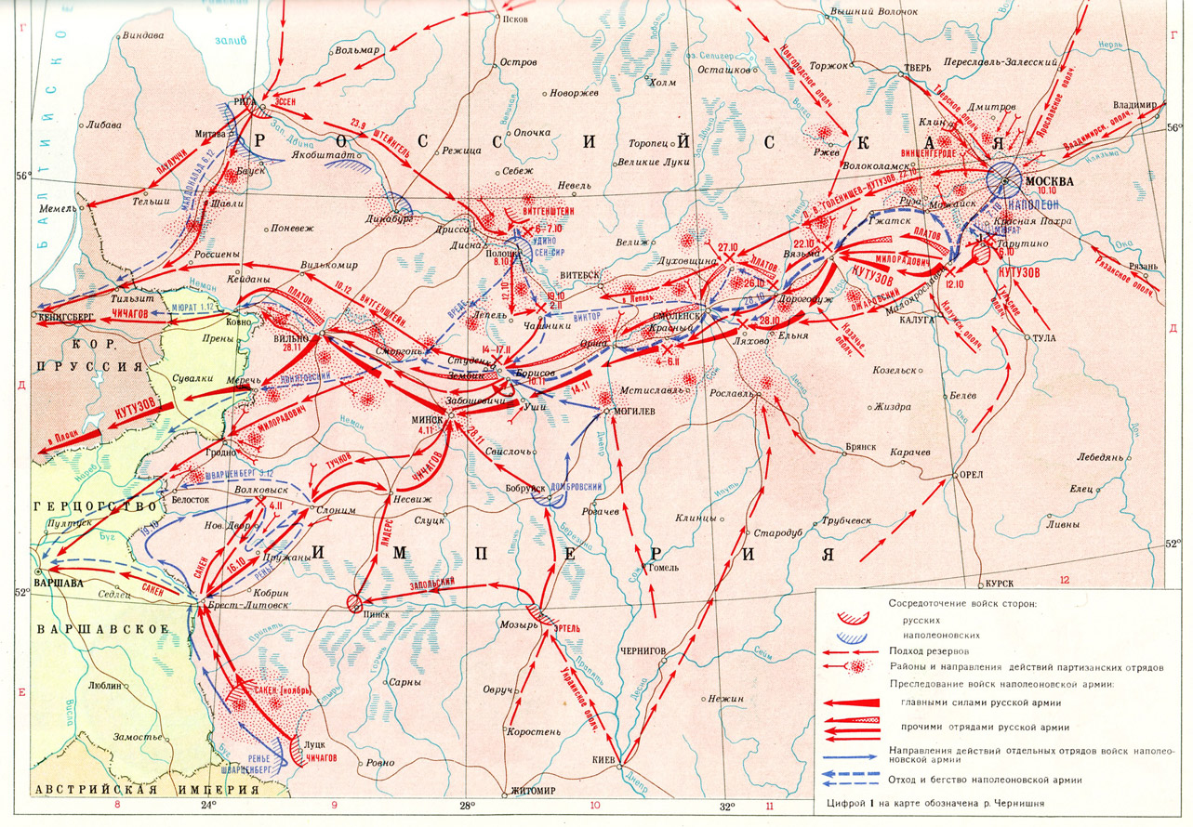
Отступление
Наполеоновских войск из
РОССИЙСКОЙ ИМПЕРИИ

Slide 12
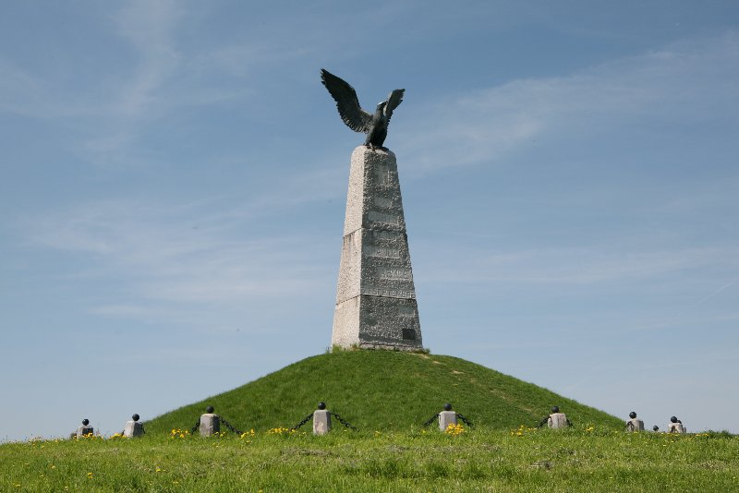
Памятник мёртвым «Великой армии», близь ставки Наполеона

Slide 13
Цена победа слишком высока!
В войне нет ни побежденных,
ни победителей.
В войне есть только проигравшие.
Война 1812г. унесла сотни
тысяч человеческих жизней.

Slide 14
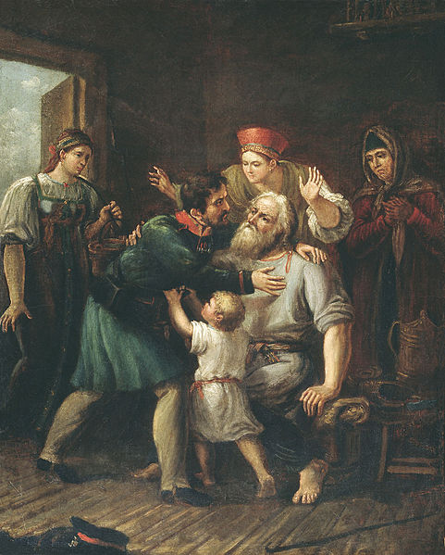
Возвращение ратника домой.
И. В. Лучанинов

Slide 15
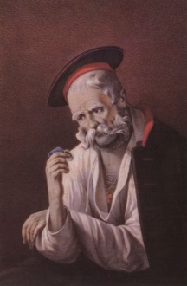
Пети П. по рисунку Жуковского Р.
Солдат-ветеран 1812 года.
Цветная литография. 1844г.

Slide 16
2012 год
Год Двухсотлетия победы русской армии в Отечественной Войне против Наполеоновской Франции.
Двухсотлетия Московского пожара, уничтожившего почти всю Москву.

Slide 17
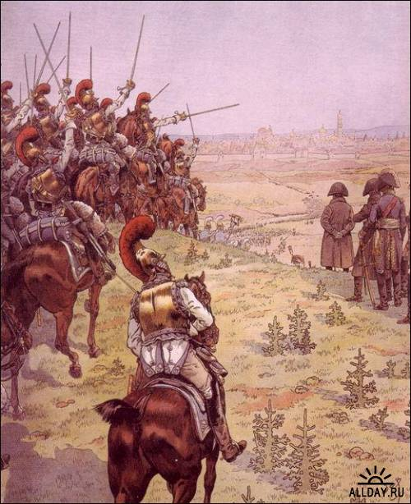
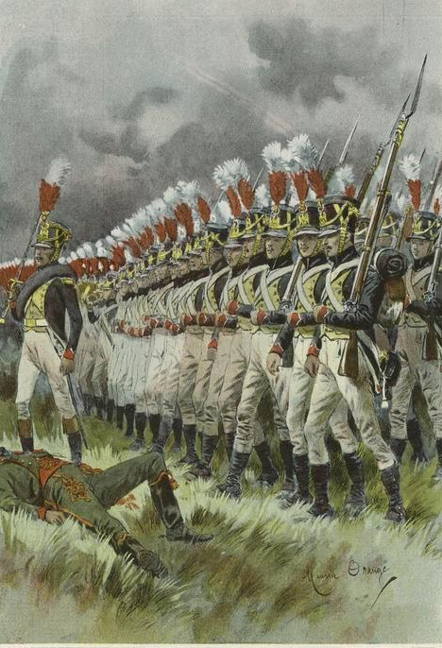
«Великая армия»

Slide 18
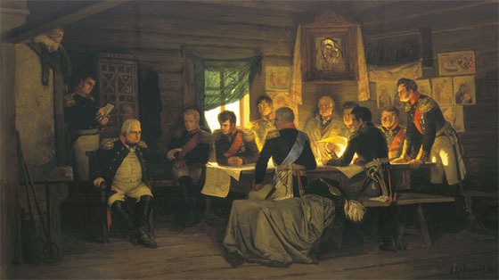
Военный совет в Филях. Кившенко А.Д.

Slide 19
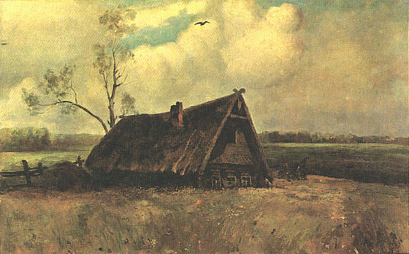
Изба, в которой проходил знаменитый совет в Филях. А.К. Саврасов.

Slide 20
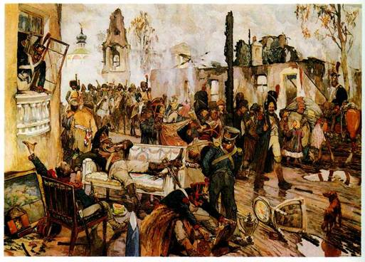
Грабёж Москвы

Slide 21
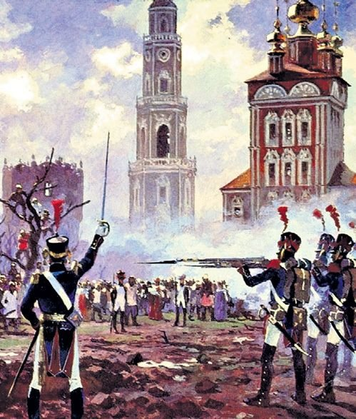
Взяв Москву, озверевшие захватчики устраивали массовые расстрелы

